Slide 1
Software Developer Janeiro_24
Programação para Web – Server Side
Sara Monteiro

Slide 2
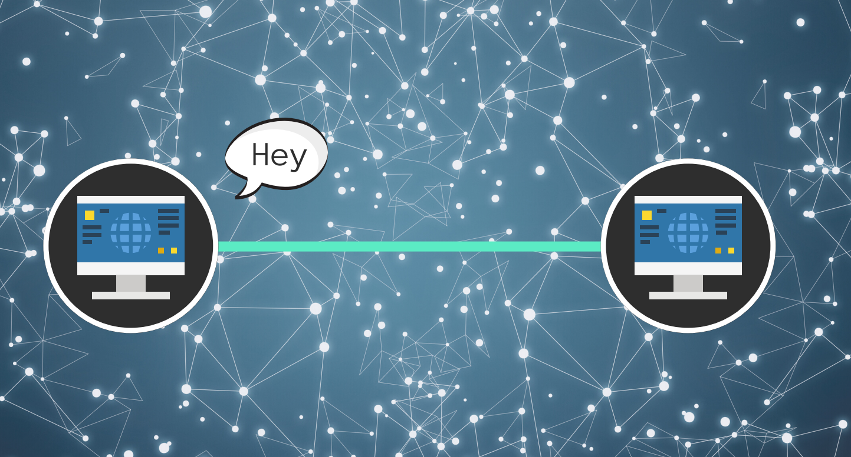
A internet e o Server Side
Quando mexemos com formulários, dados de tabelas, etc o nosso pc faz uma ligação através do router a um servidor onde são trabalhados e alojados esses dados, e que não são visíveis no browser ao carregar a página.
Esse servidor pode também ser simulado no nosso pc para que possamos testar os nossos projectos sem mexer com o código que está em produção.

Slide 3
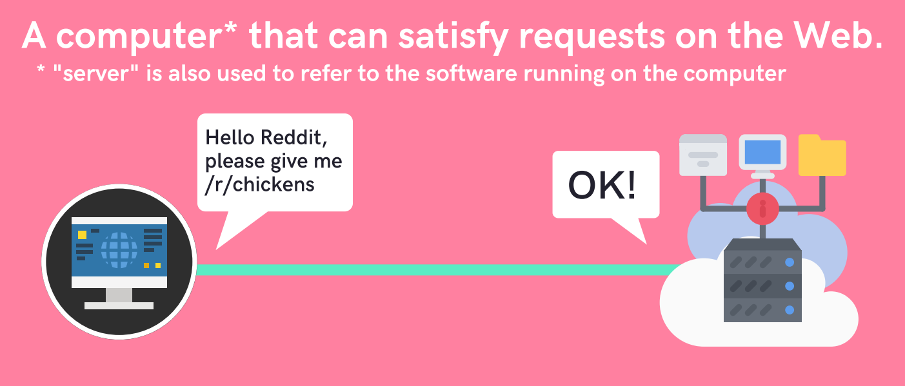
A internet e o Server Side: Pedidos HTTP
“Hyper Text Transfer Protocol”
Request -> o Front end faz um pedido ao Backend
Response -> o Backend envia uma resposta

Slide 4
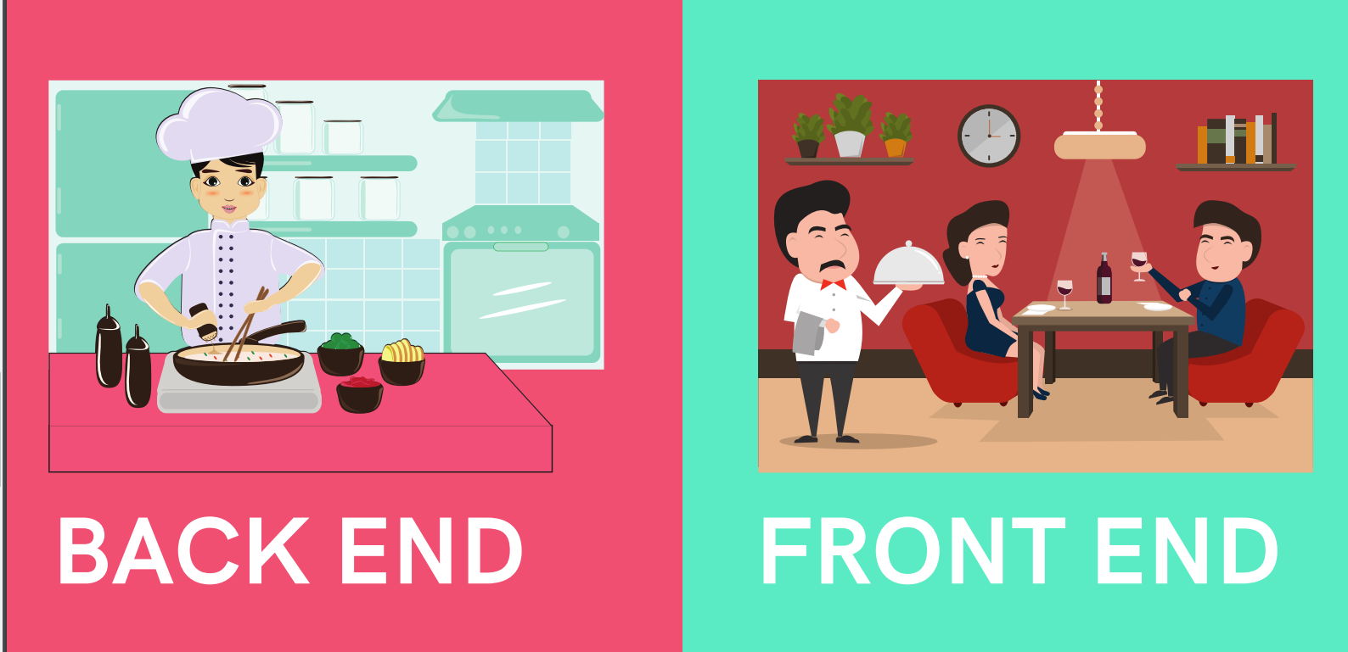
Front-End e Back-End

Slide 5
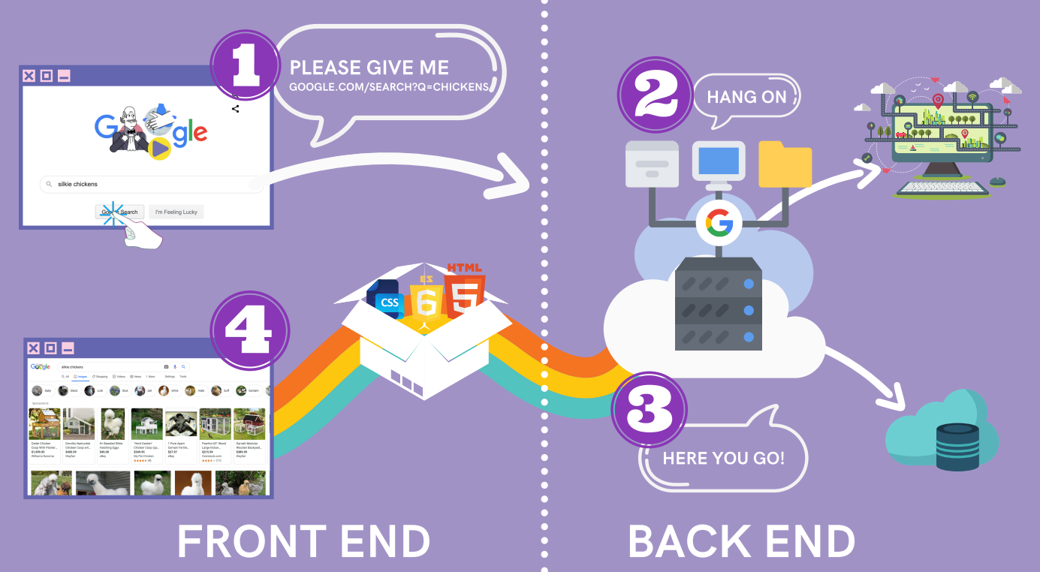
Front-End e Back-End

Slide 6
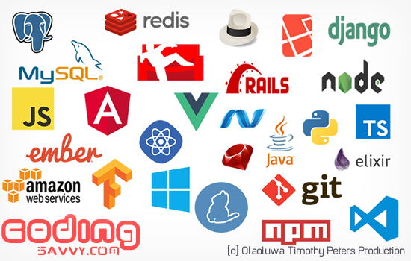
Frameworks e arquitectura MVC
CESAE | ISIWeb| Sara Monteiro

Slide 7




Frameworks
conjunto de código / bibliotecas que servem como estrutura para auxiliar no desenvolvimento de software
funcionalidades já determinadas para agilizar o processo e evitar que os programadores as tenham que reescrever (ex: login, autenticação, etc)
as Frameworks permitem desenvolver código Full Stack e as MicroFrameworks são pequenos módulos de simplificação, como o Lumen

Slide 8

Laravel, o que é
Uma framework baseada no modelo MVC PHP.
Criada por Taylor Otwell.
Conjunto de funcionalidades pré criadas a que podemos aceder de modo a construir uma aplicação com Server Side de uma forma mais rápida.
Documentação

Slide 9
Porquê Laravel
Linguagem core é PHP, linguagem simples e de boa integração na Web
PHP usado em CMS como Wordpress
Uma framework baseada no modelo MVC que é usada na maior parte das estruturas de Server Side como Golang, Node, .Net, etc..
Sistemas de Rotas como Endpoints
Sistema de migrações usado na maior parte das estruturas de ligação de dados
Fácil uso para principiantes, mas facilmente escalável para níveis mais aprofundados de desenvolvimento

Slide 10
A arquitectura MVC
MVC (Model-View-Controller) é uma forma de estruturar o nosso software e que nos permite dividir a aplicação em três camadas.
Model : modelagem de dados e regras de negócio. É nela que constam as classes, consultas à BD e regras de negócio do nosso sistema
View: parte estética, é a forma como os dados são apresentados ao utilizador.
Controller: liga as diversas partes do sistema (o model e as views), controla a forma como manipulamos o software.
Documentação MVC

Slide 11
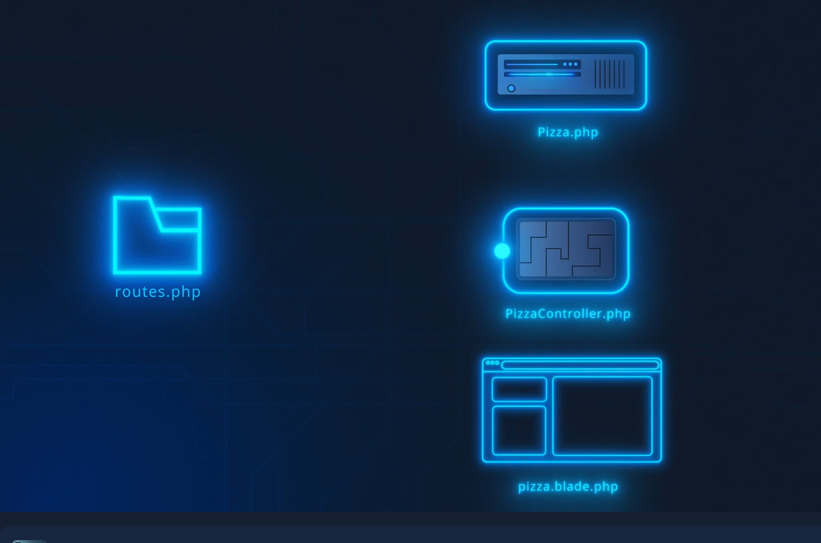
A arquitectura MVC
O Front-End pede uma pizza:
O pedido é recebido nas rotas (routes.php) que vão indicar para onde é que ele vai.
O Controller indica as acções necessárias a concretizar o pedido, auxiliado pelo Model.
As Views processam e apresentam os resultados.

Slide 12

Laravel e Composer
CESAE | ISIWeb | Sara Monteiro

Slide 13
Laravel - Instalação
PHP
mySql
Server (incluído no Laravel, mas caso pretendam no futuro usar só PHP precisam do XAMPP, Laragon, Valet, etc)
Composer
Instalação

Slide 14
Laravel – Outras Ferramentas
Chrome
IDE – Visual Code, Php Storm, ..
Terminal
MySql Workbench

Slide 15
Laravel – Extensões Visual Code
PHP IntelliSense
PHP Namespace Resolver
Laravel-blade
Laravel Blade Snippets
Laravel goto view
Laravel extension pack
Laravel go-to-components
Laravel Extra Intellisense

Slide 16

o Composer
gestor de dependências do php inspirado no npm do Node
fornece recursos de carregamento automático de bibliotecas
gere as dependências: instalação, actualização e remoção
usa um ficheiro chamado composer.json
documentação

Slide 17
Laravel – Instalação
Nota: instalar globalmente em Program Files
PHP: PHP >= 8.1 para a versão 10 do Laravel -> Documentação
Instalar o Composer
Abra o terminal e crie um novo projecto: composer create-project Laravel/Laravel Web_ServerSide
Abra o projecto e corra no terminal, na raíz do projecto: php artisan serve

Slide 18
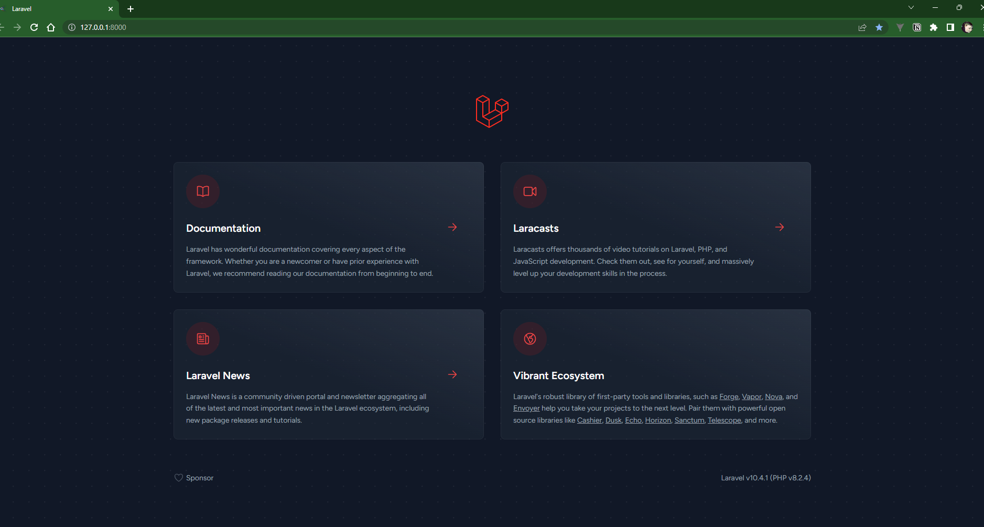
Laravel

Slide 19
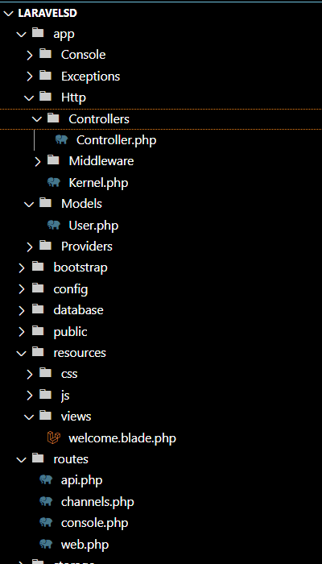
Laravel – Comandos Iniciais e Estrutura
No terminal:
Php artisan serve -> correr o servidor
Ctrl + C -> pára o servidor
Php artisan -> ver todos os comandos
Php artisan make:controller

Slide 20
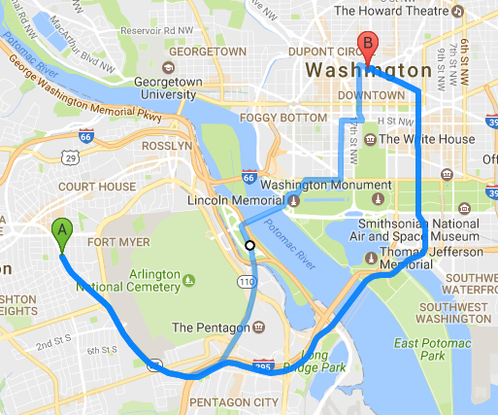
Rotas
CESAE | ISIWeb| Sara Monteiro

Slide 21
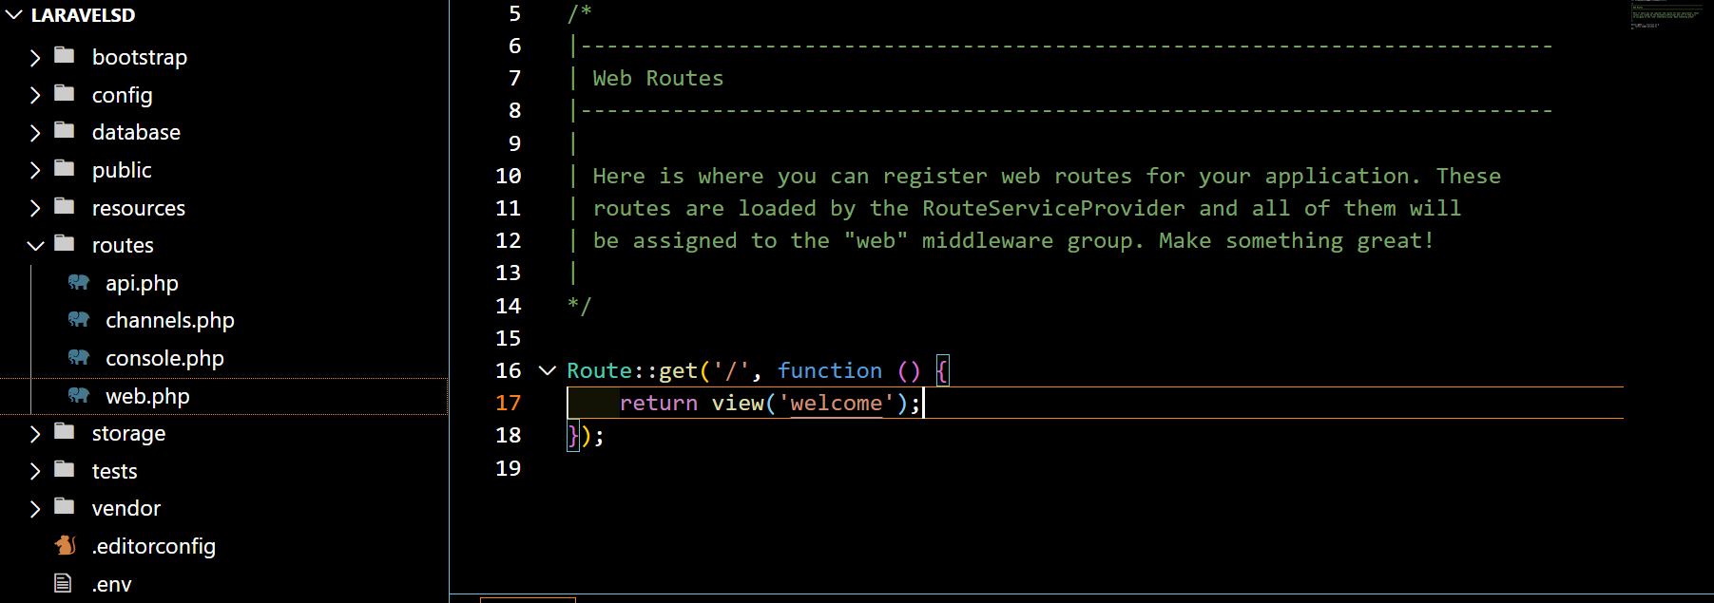
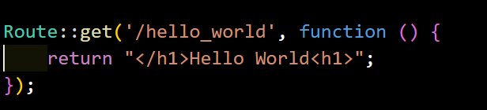
As Rotas
Ponto de entrada na aplicação
Onde registamos os nossos ‘caminhos’
Para ver todas as rotas e sua informação: php artisan route:list
Notes:
Criar a users.home e a users.all

Slide 22
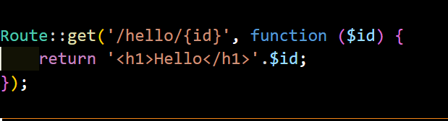
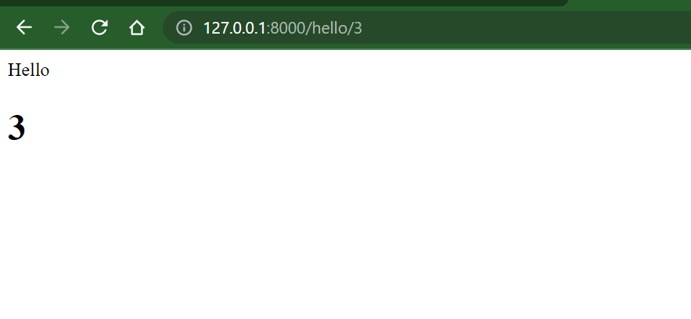
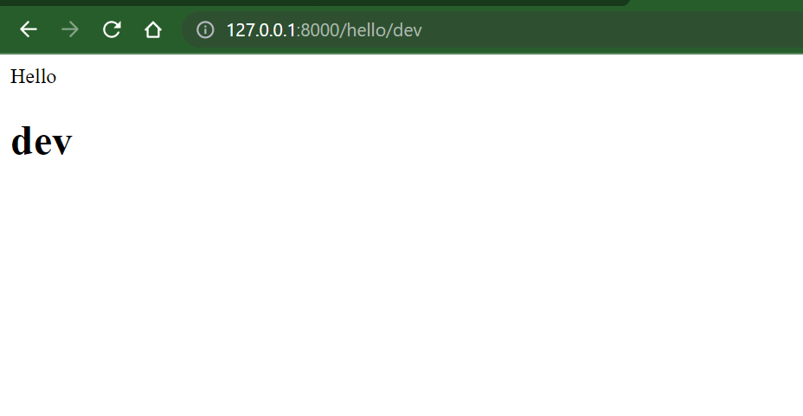
Rotas com parâmetros
Nas rotas podemos definir parâmetros e que são carregados na página conforme haja ou não um valor.

Slide 23
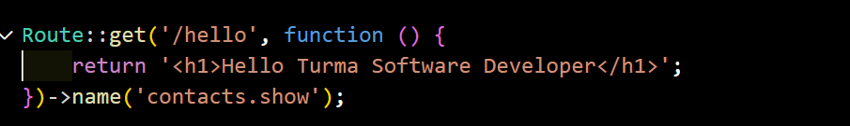
Dar nomes às Rotas
As rotas podem ser definidas com nomes. A vantagem é que aquela rota fica sempre associada aquele nome. Caso tenhamos que mudar a sintaxe de como ela aparece ao utilizador ela muda automaticamente em todo o lado.
No exemplo a rota foi definida com o nome ‘contacts.show’ e é chamada através da route(‘contacts.show’) quando quisermos direccionar para lá;
Notes:
A vantagem de dar nomes é que o url para o utilizador pode mudar à medida que vamos criando a aplicação para um que nos pareça mais significativo, mas o name fica sempre o mesmo.

Slide 24
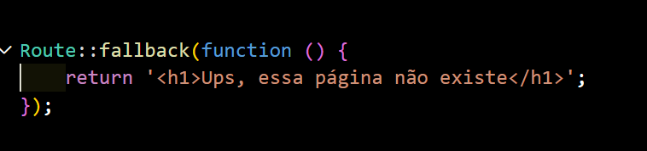
Rota Fallback
É a rota que é chamada quanto o utilizador chama uma rota que não existe, ao invés de dar um erro 404 Not Found.
Usamos através da Route::fallback como no exemplo.

Slide 25

Views
CESAE | ISIWeb | Sara Monteiro

Slide 26
Views
Na arquitectura MVC as Views são a camada que representa a interacção dos utilizadores com a nossa aplicação:
Em Laravel as Views encontram-se no caminho: resources -> views.
Podemos criar dois tipos de views:
Um ficheiro php normal
Uma blade no formato my_view.blade.php onde podemos usar todas as funcionalidades da Laravel Blade
Documentação

Slide 27
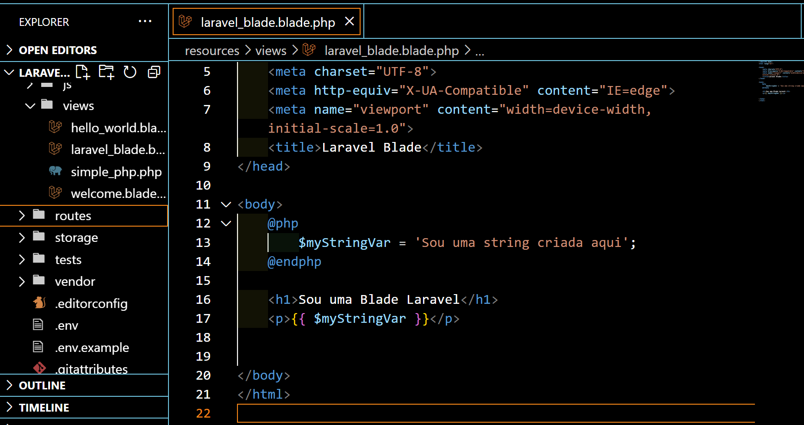
Views – a Blade do Laravel
Na Blade do Laravel podemos colocar:
Html
CSS
JS
Variáveis PHP
Dados da Base de Dados
..
Notes:
- Criar uma users_home com um li a dizer Todos os utilizadores com o nome users_all

Slide 28

Exercício
Crie uma rota para adicionar utilizadores e dê um nome à mesma.
2 . Crie uma Blade que diga “Olá, aqui podes Adicionar Utilizadores” e associe à rota.
Utilizando a Blade Users_Home já criada, acrescente na lista um item chamado “Adicionar Utilizador” .
Ao clicar deverá ir para a Blade criada no ponto anterior.
4. Crie uma Blade de Fallback e associe à rota respectiva para mais tarde a podermos personalizar.

Slide 29
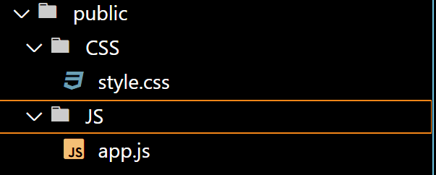
Aplicar CSS e JS
Para adicionar ficheiros JS e CSS às nossas Views, os mesmos devem ser criados na pasta public.
O Laravel tem um Helper chamado asset() que nos permite aceder ao caminho public sem nos preocuparmos com a estrutura de pastas ou em ter que mudar o caminho conforme a nossa localização.
Podemos então adicionar estilo e JS ao nosso projecto desta forma.

Slide 30
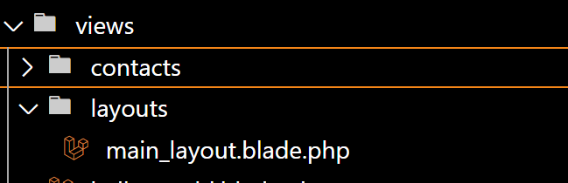
Criar um Layout Master
O Laravel permite-nos criar um layout ‘Master’ que depois podemos aplicar a várias páginas. Por exemplo, um menú e um rodapé comuns, estilo, JS, para não termos que o refazer em todas as blades.
Para criar e aplicar um Layout Master, seguimos os seguintes passos:
Criar nas Views uma pasta de Layouts onde criamos o nosso main e aí podemos colocar o que se vai repetir sempre: estrutura HTML, CSS, etc.

Slide 31
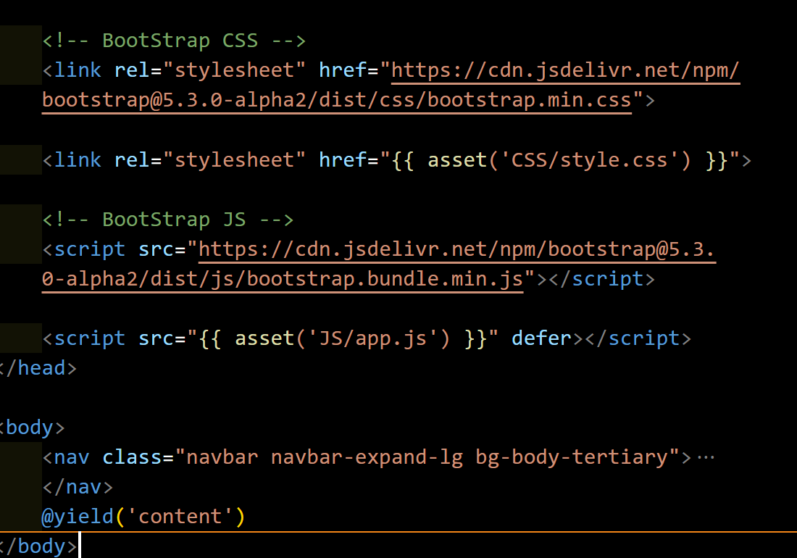
Criar um Layout Master
2. Nesse ficheiro criar uma blade com tudo o que é reutilizável, por exemplo :
um menú Bootstrap a ser aplicado em todas as blades
Devemos abrir um espaço para encaixar o conteúdo através do
@yield(‘content’)

Slide 32
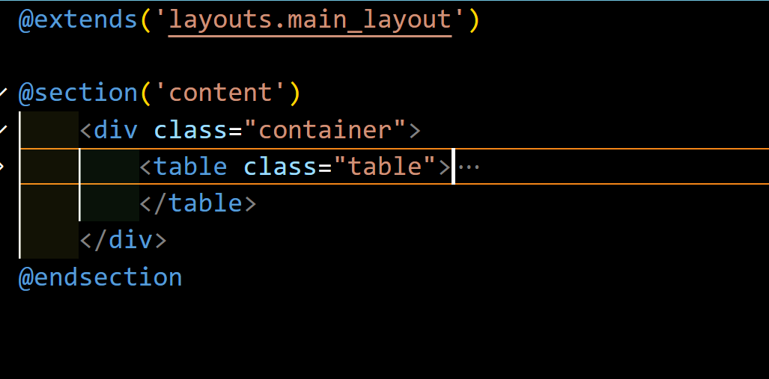
Criar um Layout Master
3. Na blade onde queremos aplicar o layout devemos deixar apenas o essencial que a diferencia.
No início da página estendemos o contúdo do layout através de extends(‘oNossoLayout’) e depois “encaixamos” o nosso conteúdo com @section(‘content’) / @endsection

Slide 33
Exercício: Layouts
Utilizando o Layout criado, aplique o mesmo a todas as blades que já temos.
As Blades deverão ficar apenas com o essencial.

Slide 34
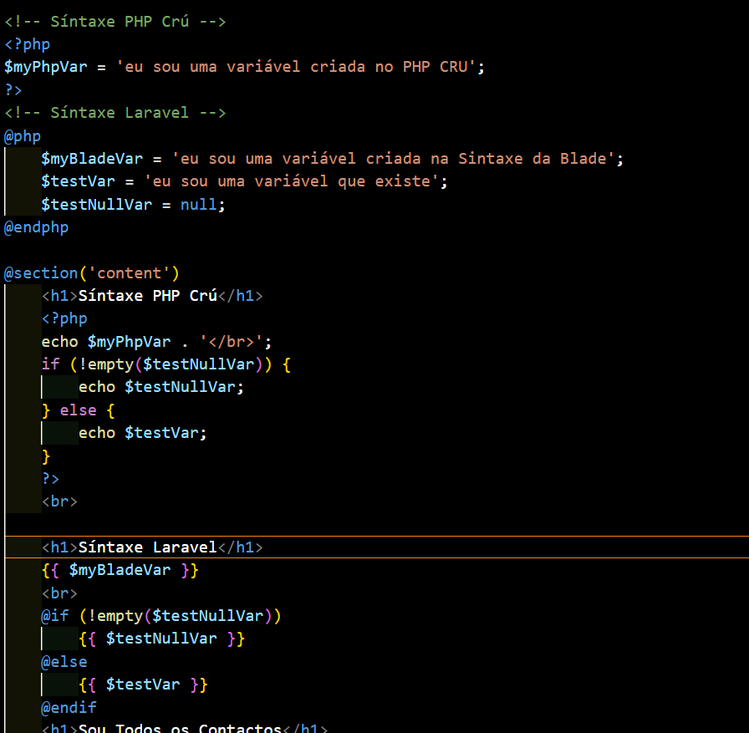
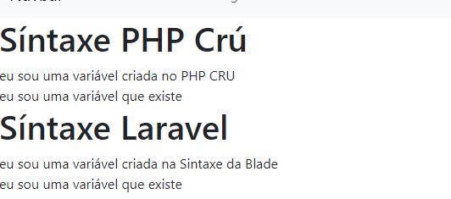
Blade – Ifs e Loops
As Blades Laravel incluem a sua própria sintaxe para usar as funcionalidades do php.
Podemos usar na mesma PHP crú, mas os componentes do Laravel são mais eficientes e mantêm a aplicação limpa.
Existem para a blade if, while, for,.. Podem ver aqui.
Notes:
Diferença entre PHP cru e o php das blades

Slide 35

Controllers
CESAE | ISIWeb | Sara Monteiro

Slide 36
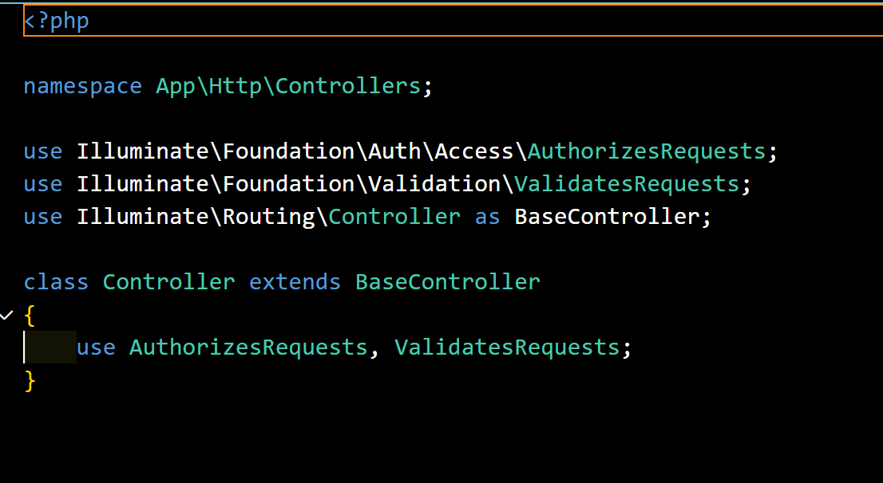
Controllers
É onde está a lógica da aplicação: onde declaramos as variáveis, trabalhamos os dados, etc.
No Laravel encontramos os Controllers em app->Http->Controllers.
Podemos criar um novo Controller correndo no terminal o seguinte comando: php artisan make:controller NossoNomeController
Podemos também adicionar manualmente um ficheiro php, mas ao usar os comandos Laravel os ficheiros são criados com a estrutura base certa.
Documentação

Slide 37
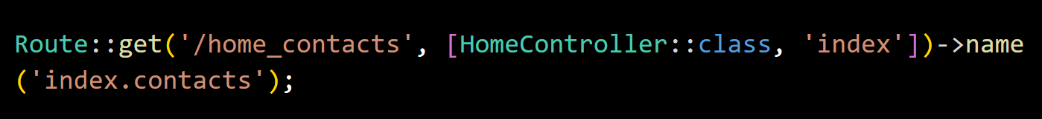
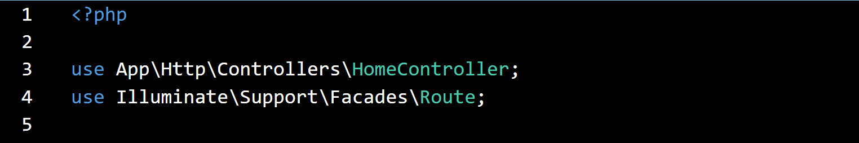
Controllers
Até agora temos estado a chamar as Views directamente nas rotas através de uma função.. Uma vez que uma função contém lógica de código, a mesma deverá passar para um Controller. Na rota deverá constar a seguinte estrutura:
O nosso controller
A nossa função
No cimo da página de Routes temos que declarar o Controller que estamos a usar.

Slide 38
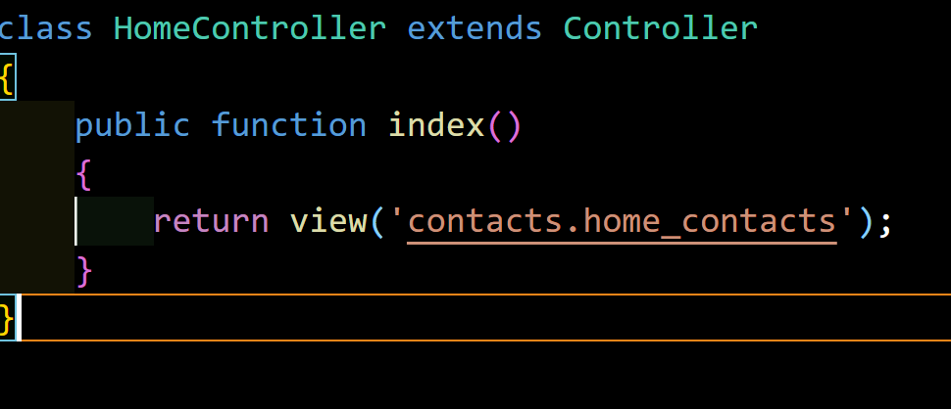
Controllers
No Controller criamos uma função index e aí retornamos a View que queremos.
Estas funções devem ser públicas para poderem ser acedidas por toda a aplicação (neste caso nas rotas).

Slide 39
Exercício: da Rota para o Controller
Usando o nosso UserController crie funções com as Views usadas anteriormente.
Nota: as funções deverão ter nomes auto-explicativos e estar escritas em camelCase.

Slide 40
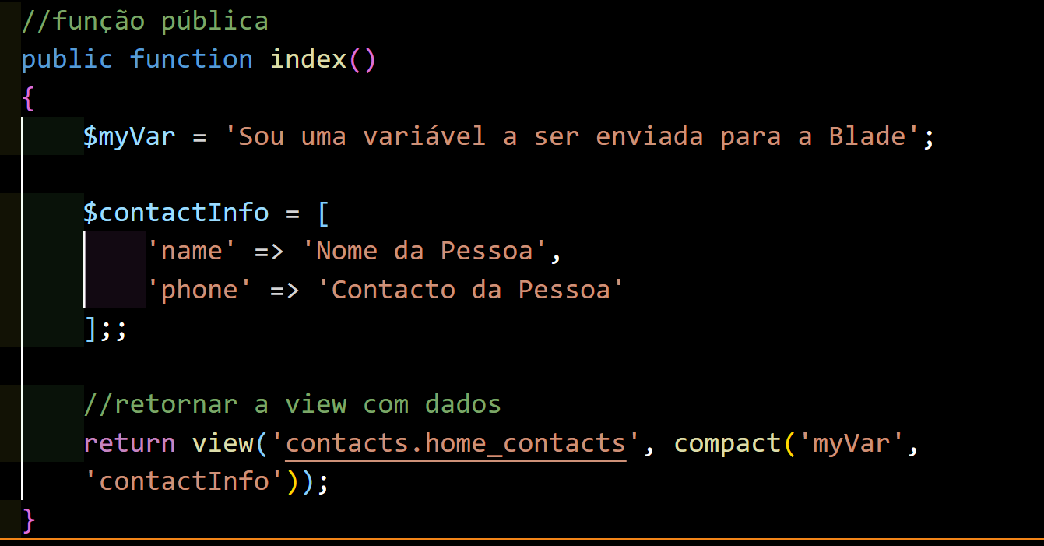
Retornar uma View com Dados
Uma vez que é no Controller que se concentra a lógica da nossa aplicação, será aí que vamos manipular os dados antes de aparecerem na View.
Podemos por exemplo criar um array de dados e carregar o mesmo com a View.

Slide 41
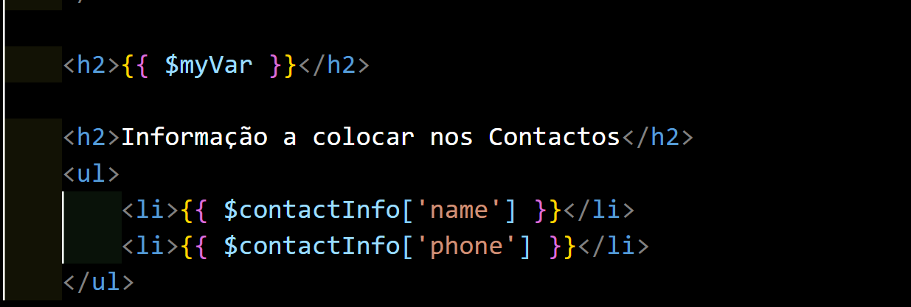
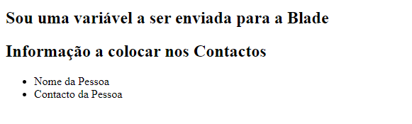
Retornar uma View com Dados
Na Blade podemos chamar então chamar os dados utilizando os helpers da Blade.

Slide 42
Exercício: Views com dados
1.No UserController crie uma função protegida com o nome getCesaeInfo e defina dentro dela o seguinte array:
$cesaeInfo = [
'name' => 'Cesae',
'address' => 'Rua Ciríaco Cardoso 186, 4150-212 Porto',
'email' => 'cesae@cesae.pt'
];
2.Na função onde está a carregar a View all_users chame esta função de modo a ir buscar os dados.
Carregue a View com os dados.
3. Na Blade chame os dados através do helper do Laravel. Ex: {{$cesaeInfo['name']}}.

Slide 43
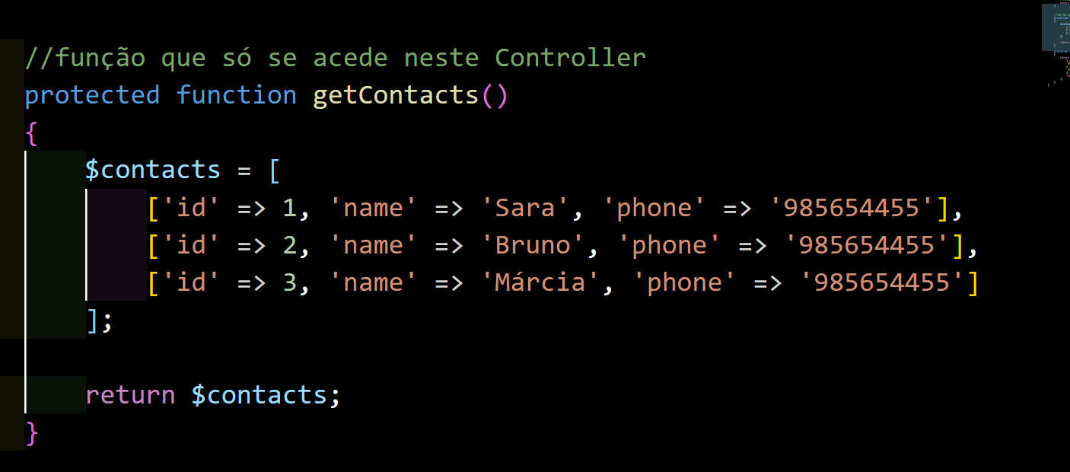
Retornar uma View com Array
Para trabalhar melhor os dados e manter o código organizado de forma a reutilizá-lo
podemos criar uma função protegida ou privada (só podemos aceder através do Controller) e nela criar um array de Contactos.

Slide 44
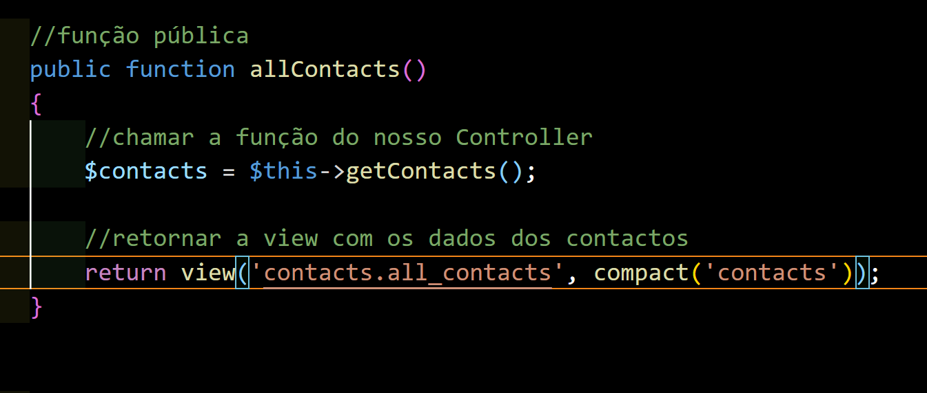
Retornar uma View com Array
Podemos aceder às funções dentro do nosso Controller através do $this->aNossafunção() e colocar os dados dentro de uma variável que depois enviamos para ser lida na View.

Slide 45
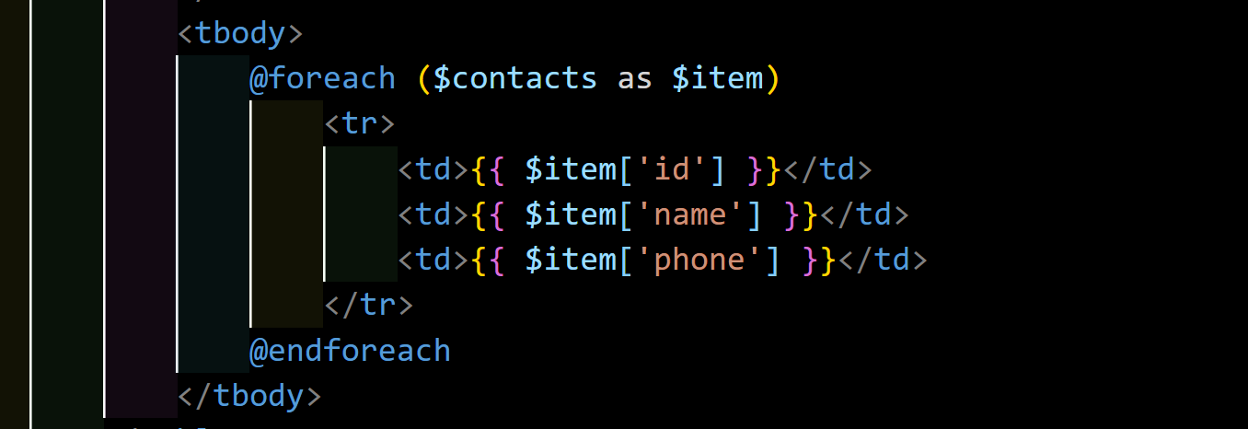
Retornar uma View com Array
Na Blade podemos usar um ciclo For e chamar assim os nossos dados

Slide 46
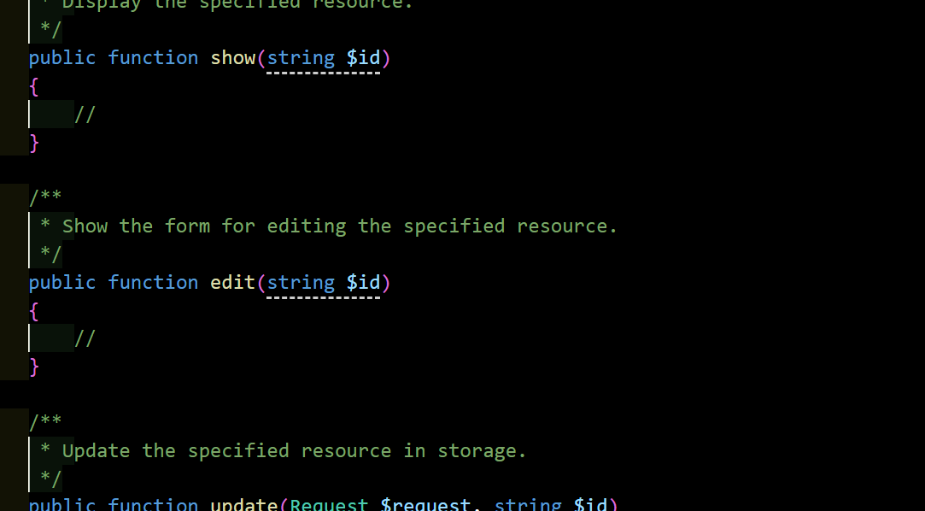
Controllers com Recursos
Numa aplicação real iremos precisar de funções para fazer o CRUD (Create, Read, Update and Delete) e outras recorrentes.
Para simplificar o processo, em Laravel
podemos criar um Controller já com estas funções, acrescentando um -r no fim do comando que gera o controller:
Ex: php artisan make:controller CompanyController -r

Slide 47

Bases de Dados e Migrações
CESAE | ISIWeb | Sara Monteiro

Slide 48
Bases de Dados
Documentação
O Laravel contém um leque enorme de funcionalidades relacionadas com Bases de Dados, nomeadamente:
Migrations
Seeding
Query Builder
Eloquent
..
Para as usarmos precisamos de:
Mysql: mysql –version
Entrar como root no Mysql: mysql -u root ou mysql -u root –p
Criar uma base de Dados: CREATE DATABASE server-side;

Slide 49
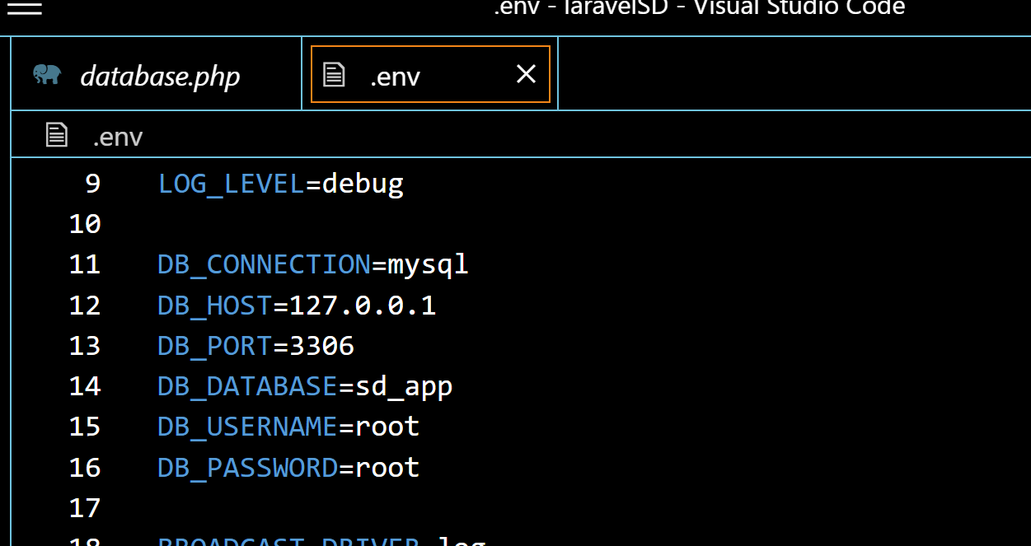
Bases de Dados: Configurações
As configurações da Base de Dados encontram-se em: config\database.php e este ficheiro remete para o .env, que devemos alterar.
Após termos alterado para os nossos dados, corremos no terminal: php artisan migrate.
Se tudo estiver ok o Laravel irá criar tabelas predefinidas.

Slide 50
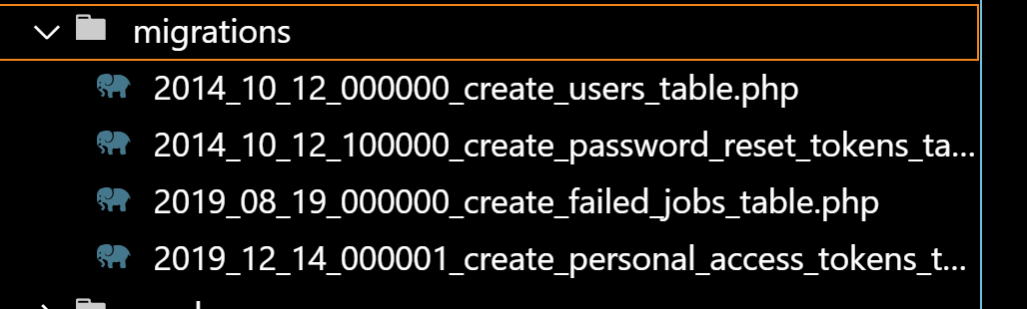
Bases de Dados: As Migrações
As migrações são como uma Versão de controlo para a nossa base de dados, como se fosse o código fonte da Base de Dados.
Ao longo do tempo as Bases de Dados vão sendo alteradas. Se trabalharmos em equipa, bastará dizer à equipa para correr o migrate através do código fonte e automaticamente as Tabelas são actualizadas.
As migrações encontram-se em database\migrations
Documentação

Slide 51
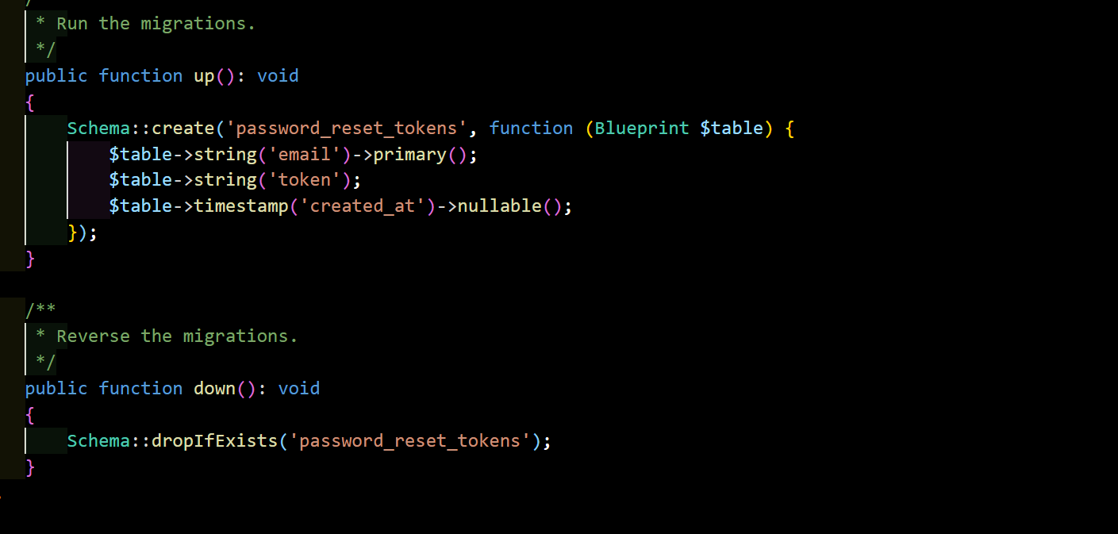
Bases de Dados: As Migrações
Podemos ver o estado das migrações com: php artisan migrate:status
Podemos criar uma migração com: php artisan make:migration nomeDaMigração
Podemos fazer rollback das migrações com: php artisan migrate:rollback
(ver documentação para naming correcto)

Slide 52
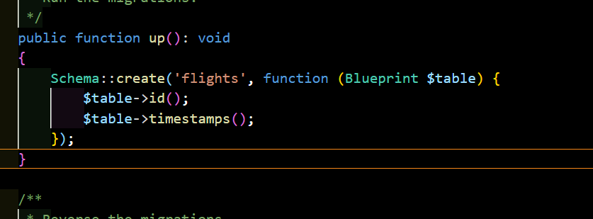
As Migrações : criar uma Tabela
Podemos criar tabela através de uma Migração correndo o seguinte comando:
php artisan make:migration create_flights_table
Desta forma a tabela vem com duas colunas predefinidas:
$table->id();
tipo unignedBigInteger // PRIMARY KEY // AUTO_INCREMENT
$table->timestamps();
duas colunas: created_at and updated_at como timestamps

Slide 53
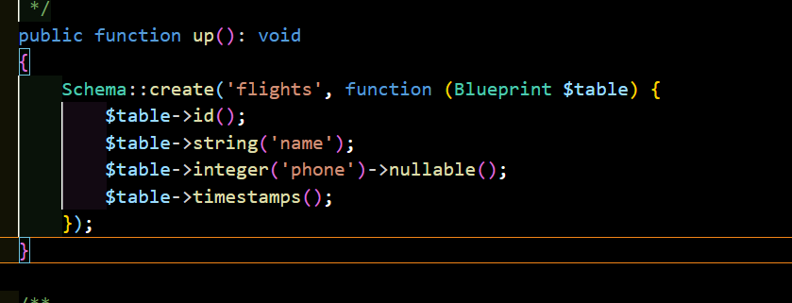
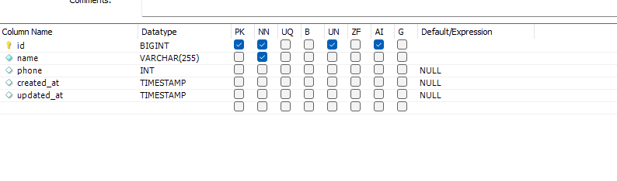
As Migrações: definir colunas
Da mesma forma que fazemos no mySQL tradicional, nas migrações podemos também criar colunas com vários tipos de dados.

Slide 54
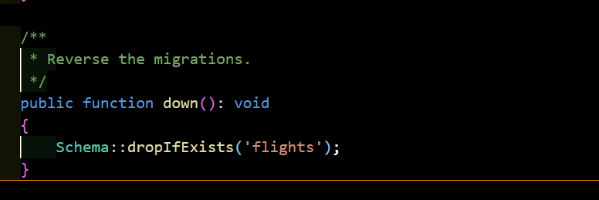
As Migrações: rollback
Caso queiramos reverter a migração podemos sempre correr o comando php migrate:rollback e ele reverte a migração para o que tivermos na função down.

Slide 55
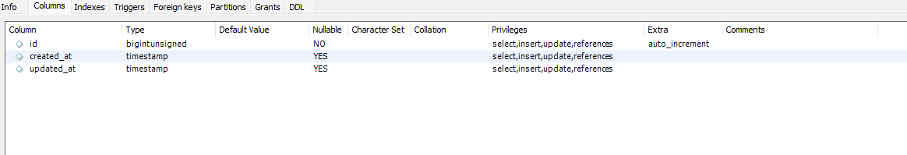
As Migrações : criar uma Tabela
Se corrermos php artisan migrate ele criará a tabela na nossa Base de Dados.

Slide 56
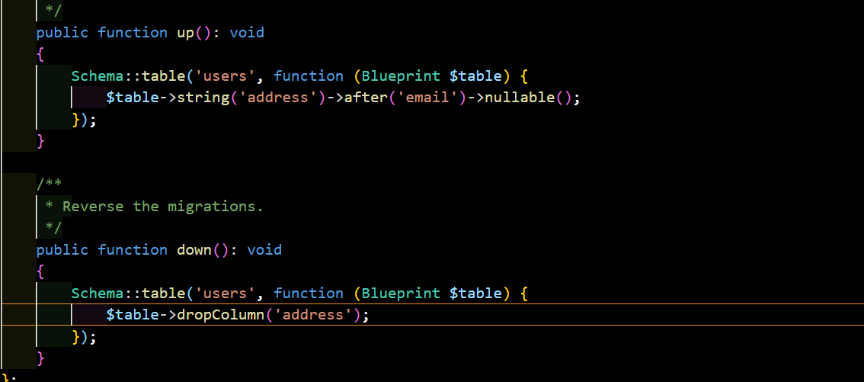
As Migrações: alterar uma Tabela
Sempre que houver alterações a uma tabela depois da criação original (adicionar ou remover colunas, etc.) devemos criar um novo ficheiro de migrações.
Desta forma mantemos a coerência caso trabalhemos com outros membros numa equipa e evitamos corromper dados.
O nome da migração deverá seguir o seguinte esquema: add_column_to_tablename_table.
Exemplo: php artisan make:migration add_address_to_users_table
Nota: não esquecer de criar o down()!

Slide 57
Migrações – Exercício
Usando as Migrações do Laravel e as indicações da documentação, crie uma tabela chamada Tasks com as seguintes colunas:
name, string, not Nullable
description, text, nullable
due_at, date, nullable
status, boolean, nullable
2. Corra a migração e verifique se a tabela foi correctamente criada na Base de Dados

Slide 58
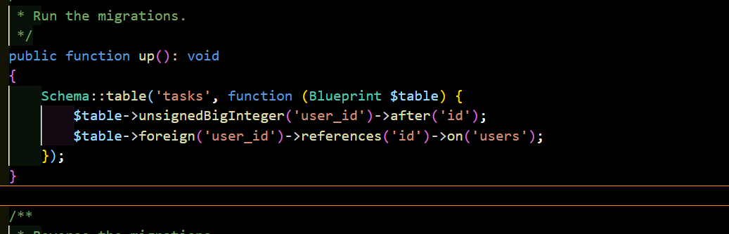
As Migrações: Chaves Estrangeiras
Nas migrações podemos também construir tabelas relacionais, por exemplo, ligar uma tabela de Tasks à de Users, da seguinte forma:
Notas:
o tipo de dados da FK tem que ser igual ao da PK!
Idealmente devemos adicionar as FK logo na criação para não corromper ligações

Slide 59
Operações à Base de Dados
O Laravel oferece duas formas para se fazer operações à Base de Dados:
Query Builder
Eloquent (usando os Models)

Slide 60
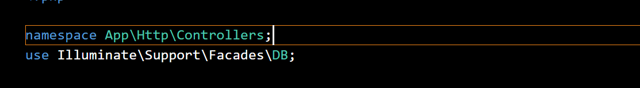
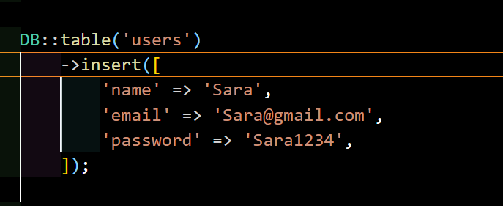
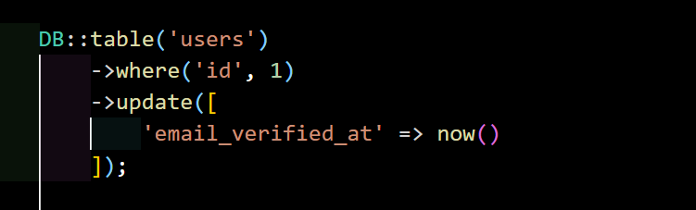
Query Builder: Insert e Update
Para fazermos operações com o Query Builder usaremos o Facade DB :
use Illuminate\Support\Facades\DB;

Slide 61
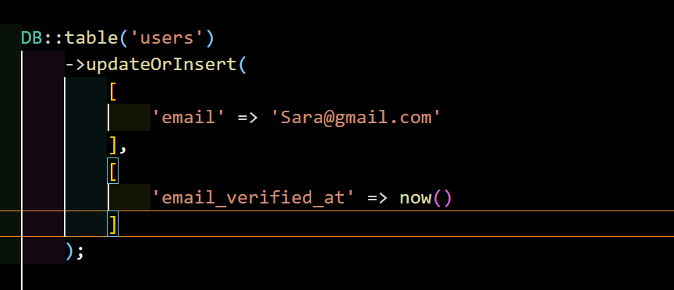
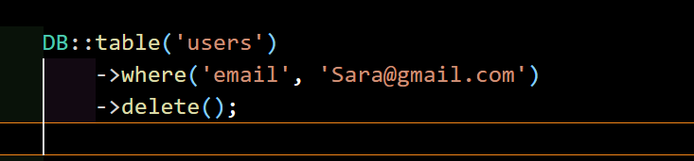
Query Builder: updateOrInsert e Delete
O método updateOrInsert verifica se existe alguma linha com o primeiro argumento (neste caso com email = ‘Sara@gmail.com’.
Se existir, coloca a verificação para now, se não existir cria esse user com email ‘Sara@gmail.com’ e verificado agora.

Slide 62
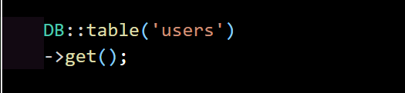


Query Builder: receber resultados da BD
Receber todos os Users
O que é retornado da BD é um objecto e não um array. Logo, chamaremos os dados do objecto com
$item->anossacoluna
Receber um User específico

Slide 63
Query Builder – Exercício
1. Na nossa View Home, adicione um item chamado: ‘todas as tarefas’. O item deverá abrir uma view com uma tabela Bootstrap.
Notas de Ajuda:
1 - criar a rota com um name, criar uma função pública allTasks no Controller, criar uma view all_tasks e chamá-la na função.
2 – na view home adicionar um li igual aos anteriores e chamar a rota criada usando o {{route(‘ nome da nova rota’}}
2. Na tabela de tarefas, criar dummy content de tasks (pode ser manualmente).
No Controller que estamos a usar, criar uma função protegida chamada getAllTasks que aceda à base de dados e retorne todas as tarefas criadas.
3. Na função onde carregamos a view de todas as tarefas, chamar a função getAllTasks e enviá-la para a View.
4. Na Blade colocar na tabela o nome da tarefa, o estado e a data de conclusão.
Ponto extra: na query das tasks fazer um join que nos traga também os users e adicionar no fim da tabela uma coluna chamada: pessoa responsável.

Slide 64

Modelos
CESAE | ISIWeb| Sara Monteiro
A imagem Esta Fotografia de Autor Desconhecido está licenciada ao abrigo da CC BY-SA-NC

Slide 65

Modelos
Representam uma tabela da Base de Dados e permitem interagir com a mesma: retornar dados, inserir, actualizar, etc..
Localizam-se em app\Models e já existe um de Users por defeito.
Documentação

Slide 66
Modelos
Para criar um modelo corremos o comando: php artisan make:model oNossoNome
Para oNossoNome usamos as seguintes convenções:
O nome da nossa tabela no singular
Primeira letra em Maiúscula
Ex: tabela users, o nome do Model é User
Se seguirmos as convenções, o Model automaticamente associa à nossa tabela o nome e a chave primária id.
Podemos também criar um modelo e ao mesmo tempo criar uma migração para a tabela correspondente, correndo: php artisan make:model Note –m
(neste caso criou a migração para a tabela Notes e o Model Note.

Slide 67
Model – Exercício
1. Criar um Model para a tabela Tasks.

Slide 68



Queries usando o Eloquent: retornar dados
Para usar as queries do Modelo temos que importar o modelo em questão no Controller: use App\Models\oNossoModelo;

Slide 69




Queries usando o Eloquent: Insert, Update and Delete

Slide 70

Construir Views Dinâmicas
CESAE | lSIWeb | Sara Monteiro

Slide 71

Construir Views dinâmicas
As views dinâmicas são criadas de forma a que a tabela esteja sempre actualizada com os dados da BD e que possamos geri-la através de botões.

Slide 72


Construir Views dinâmicas
Os botões irão encaminhar para rotas com o $id que queremos manipular para que se processem as operações correspondentes.

Slide 73

Construir Views dinâmicas
Nas funções iremos ter o $id e podemos manipular a base de dados conforme o user solicitou.

Slide 74
Tabelas Dinâmicas – Exercício
1. À semelhança do que fizemos nos Utilizadores, na Tabela onde temos todas as Tarefas acrescentar a cada tarefa um botão de Ver e outro de Apagar que cumpram as respectivas funções.

Slide 75
Recursos
Documentação Laravel
Laracasts

